Slide 1
UBND QUẬN LONG BIÊN
TRƯỜNG MẦM NON HỒNG TIẾN
HOẠT ĐỘNG LÀM QUEN VỚI TOÁN
Đề tài: “Nhận biết màu xanh - màu đỏ - màu vàng”
Lứa tuổi: 24 - 36 tháng
Giáo viên: Đinh Thị Thu Hà

Slide 2
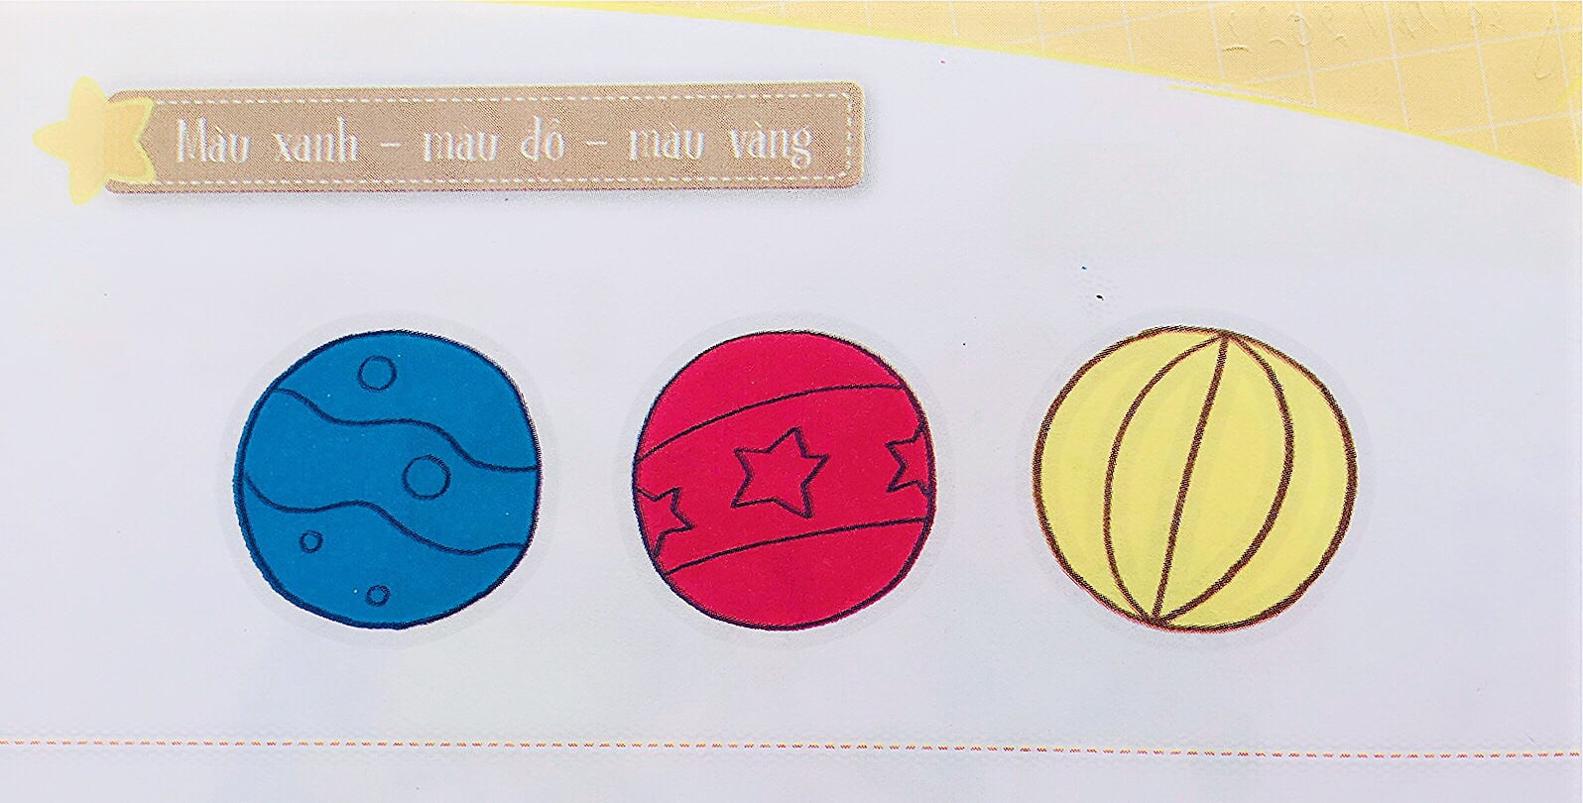
Chỉ và nói từng quả bóng có màu gì?
Quả bóng màu xanh
Quả bóng màu đỏ
Quả bóng màu vàng

Slide 3
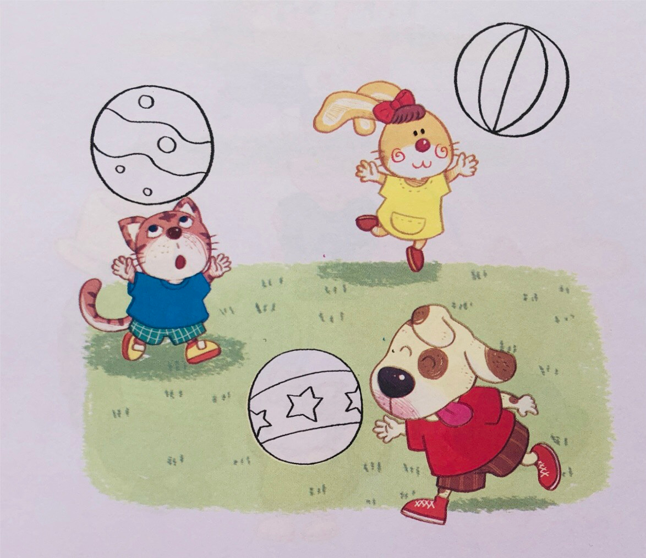
Các bạn mặc áo có màu gì?
Áo bạn Thỏ
màu vàng
Áo bạn Chó
màu đỏ
Áo bạn Mèo
màu xanh

Slide 4
Tô màu quả bóng theo màu áo của các bạn.

